Slide 1
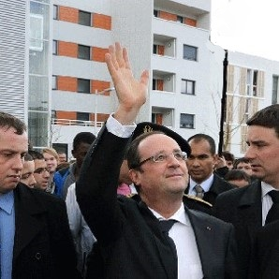


MR FRANÇOIS HOLLANDE HONORÉ PAR…
LES AUTOCHTONES
DES BANLIEUES

Slide 2
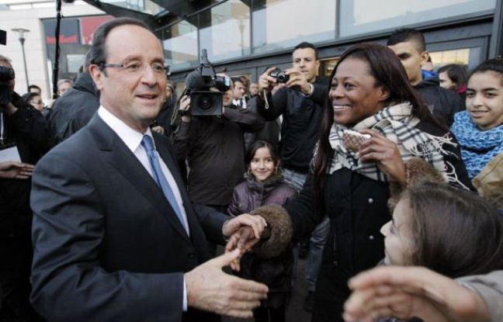
François hollande a été invité il y a qq jours pour prendre la parole à un important rassemblement en Seine Saint Denis dans la banlieue Parisienne .

Slide 3
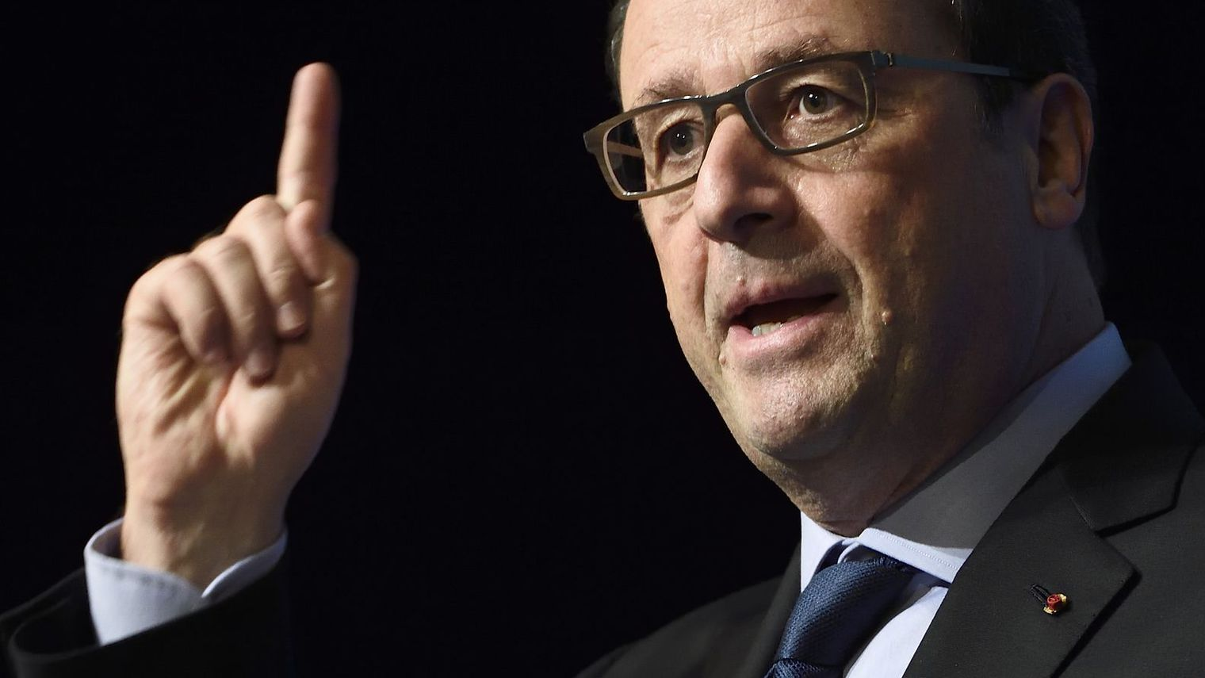
Il a parlé pendant plus d’une heure sans arrêt de son plan pour augmenter le niveau de vie actuel de tous les défavorisés. Il leur a rappelé comment il avait pensé régler tous les dossiers en attente depuis belle lurette .

Slide 4
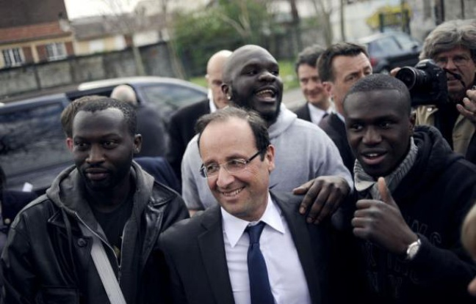
Bien que M. hollande fut vague sur les détails de ses plans, il semblait très enthousiaste et a parlé de manière éloquente de ses idées pour aider ses ''frères et sœurs ''.

Slide 5
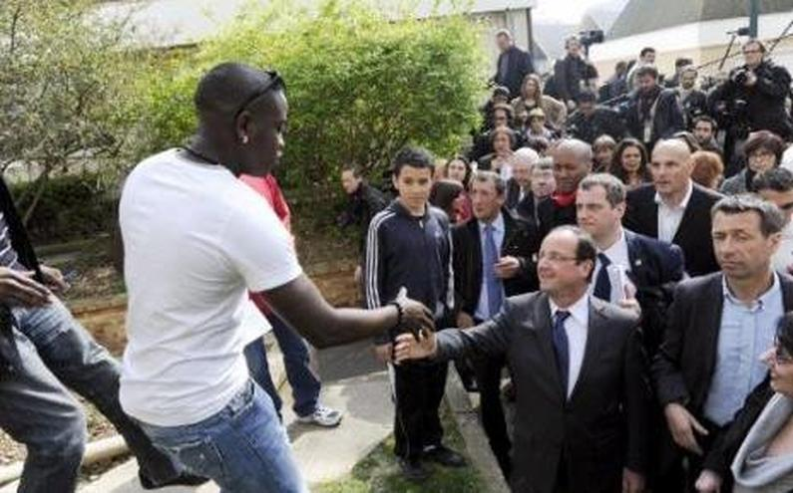
À la fin de son discours, les chefs tribaux lui ont présenté une plaque sur laquelle ils avaient fait inscrire son nouveau nom, à la manière des banlieues.
« L’homme qui marche » .

Slide 6
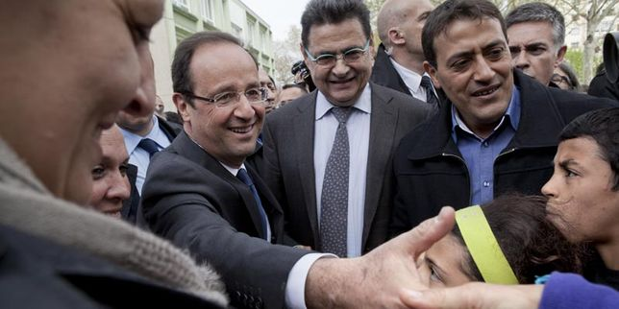
Le fier M. hollande a accepté la plaque et repris la route tout en saluant les foules.
Plus tard un journaliste intrigué de ce qu’il y avait écrit sur la plaque ,demanda au groupe des chefs tribaux , comment ils avaient choisi ce nom qu’ils avaient donné à hollande et désirait en savoir plus sur sa traduction banlieusarde.

Slide 7
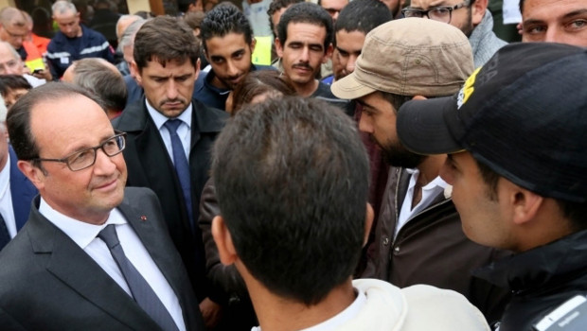
L’un des chefs expliqua donc ce que voulait dire :
« L’homme qui marche » !
car je ne vois pas le rapport demanda le journaliste ?

Slide 8

Le chef répondit:
Vous allez comprendre !....
En fait c’ est le nom donné à un homme plein de vent et qui continue de marcher sans comprendre qu’il est temps pour lui de s’arrêter et de se casser.

Slide 9
Mais cet argent qu’il promet
Il doit le trouver qq part ! …..Voici comment .
Prés de 460000 retraités verront le taux de CSG passer de 6,8 à 10,6% ,ce 1er Juin 2016 soit une baisse des retraites de 2,8% .
Pour une retraite de 1300 € = 436 € de moins par an .
Pour une retraite de 2000 € = 672 € en moins par an .
Pour une retraite de 3000 € = 1008 € en moins par an .
La part de la CSG n’étant que de 4,2 % sur les 6,6 ,les retraités paieront l’impôt e 2,2 % sur le revenu de la CSG ,non déductibles . Donc paiement de l’impôt sur l’impôt .
Augmentation prochaine ,de la TVA ,et suppression pour les retraités des 10% sur le calcul de l’impôt.
Braves gens ,continuer donc ,de voter pour ces politicotocards !
La vaseline étant de plus payante …

Slide 10


http://angelmessager.vip-blog.com
Visitez mon blog
si vous le désirez

